Slide 1
Организация питания
в МДОУ «Детский сад № 20»
города Саранска.

Slide 2
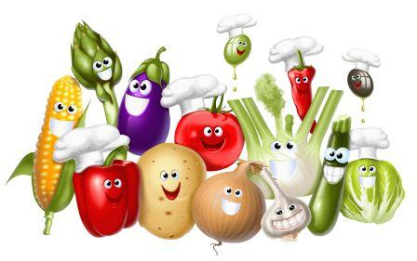
Полноценное питание - важнейшее условие хорошего здоровья, нормального роста и развития детей. Особая роль в этом отношении принадлежит регулярному обеспечению растущего организма всеми необходимыми витаминами и минеральными веществами.
Ведрашко В. Ф

Slide 3
Организация питания воспитанников дошкольных образовательных учреждений полностью возложена на образовательное учреждение.

Slide 4
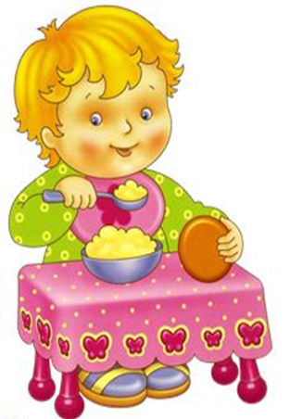
Процесс организации питания.
Рациональное питание является одним из основных факторов, определяющих нормальное развитие ребёнка. Оно оказывает самое непосредственное влияние на жизнедеятельность, рост, состояние здоровья. Понимая, что правильное, сбалансированное питание, отвечающее физиологическим потребностям растущего организма, повышает устойчивость к различным неблагоприятным воздействиям, важно соблюдать принципы рационального питания детей. Мы работаем по примерному 10-дневному рациону питания (меню) для организации питания детей от 1.5 до 3 лет и от 3-х до 7 лет в МОУ, реализующих общеобразовательные программы дошкольного образования с 12-часовым пребыванием детей. Разработан Отделом детского питания ГУ НИИ питания РАМН. Утверждён Департаментом образования г. Саранска.

Slide 5
Организация питания осуществляется в соответствии с документами:
Закон Российской Федерации от 7 февраля 1992 № 2300-I «О защите прав потребителей»
Федеральный закон от 30 марта 1999 г. № 52-ФЗ «О санитарно-эпидемиологическом благополучии населения»
Федеральный закон от 2 января 2000 г. № 29-ФЗ «О качестве и безопасности пищевых продуктов»
Федеральный закон от 5 апреля 2013 года №44-ФЗ «О контрактной системе в сфере закупок товаров, работ, услуг для обеспечения государственных и муниципальных нужд»
Санитарно-эпидемиологические правила и нормативы СанПиН 2.4.1.3049-13 «Санитарно-эпидемиологические требования к устройству, содержанию и организации режима работы в дошкольных образовательных организациях» (постановление Главного государственного санитарного врача Российской Федерации от 15 мая 2013 г. № 26)
Технический регламент таможенного союза от 9 декабря 2011 года №880 «О безопасности пищевой продукции»
Более подробно все документы размещены на сайте управления образования http://gov.cap.ru/SiteMap.aspx?gov_id=139&id=1509216

Slide 6
Контроль за качеством организации питания в ДОУ № 20. Бракеражная комиссия ДОУ:
Органолептическая оценка пищи
Соблюдение сроков реализации продуктов
Закладка продуктов питания
Санитарное состояние пищеблока
Заведующая ДОУ
Кладовщик
Медицинская сестра
Шеф-повар

Slide 7
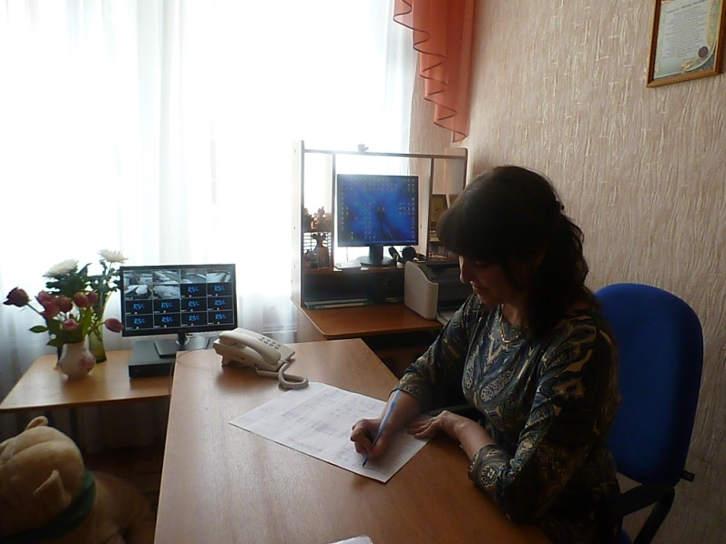
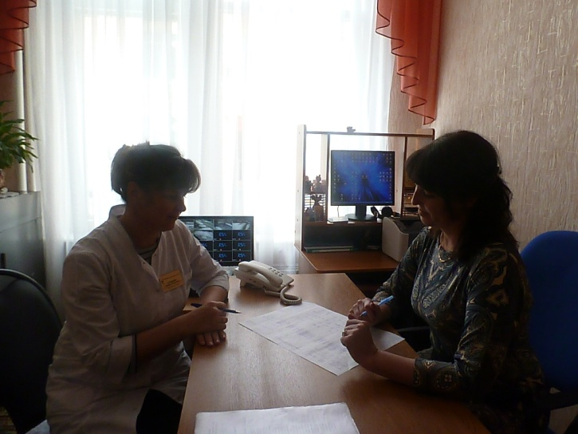
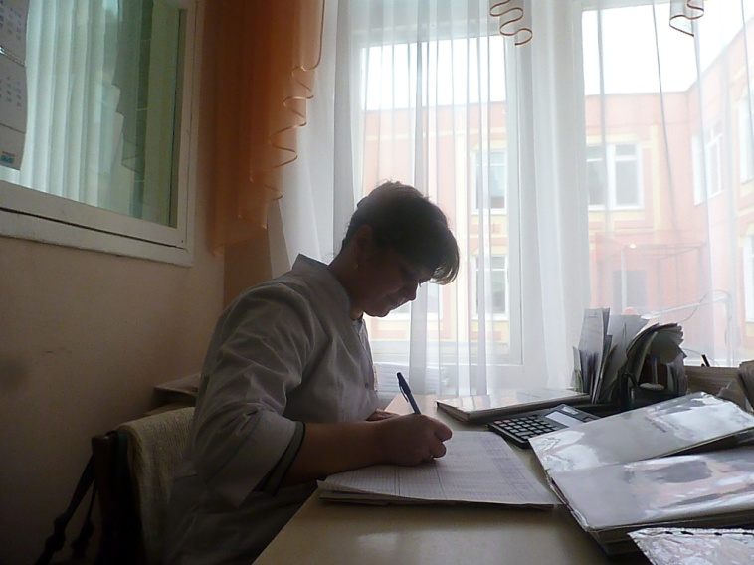
Одним из главных показателей здоровья детей является качественное и сбалансированное питание в детском саду. В нашем детском саду за организацией питания следит старшая медицинская сестра Володькина Людмила Федоровна. Она учитывает калорийность продуктов, количество необходимых витаминов, их разнообразие в соответствии с временами года, следит за качеством приготовления пищи, руководствуясь примерным десятидневным меню.
Меню составляется старшей медсестрой ежедневно
и утверждается заведующей МДОУ Рязиной Натальей Серафимовной.

Slide 8
Документы, подтверждающие качество и безопасность поставляемых продуктов:
В ДОУ не допускаются к приему пищевые продукты с признаками недоброкачественности, а также продукты без сопроводительных документов, подтверждающих их качество и безопасность, не имеющие маркировки!
Маркировочный ярлык с указанием условий хранения и сроком годности (мяса)
Удостоверение качества
Штамп ветеринара на основе ветеринарной справки
Расходная накладная

Slide 9
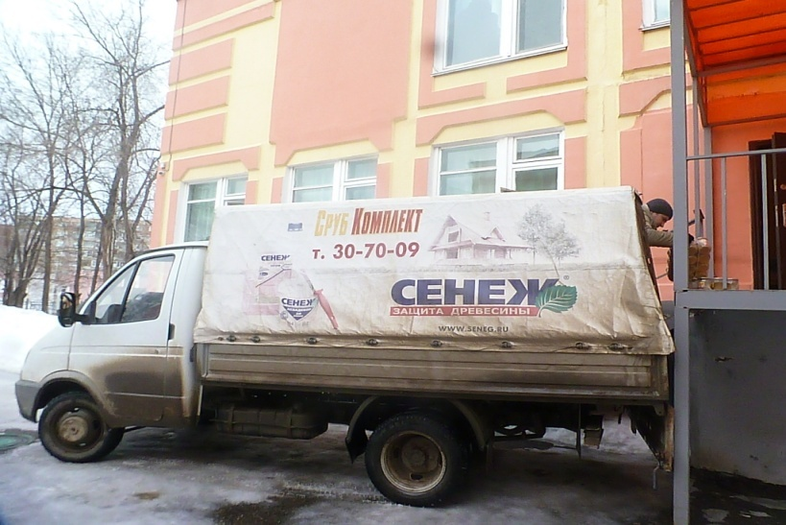
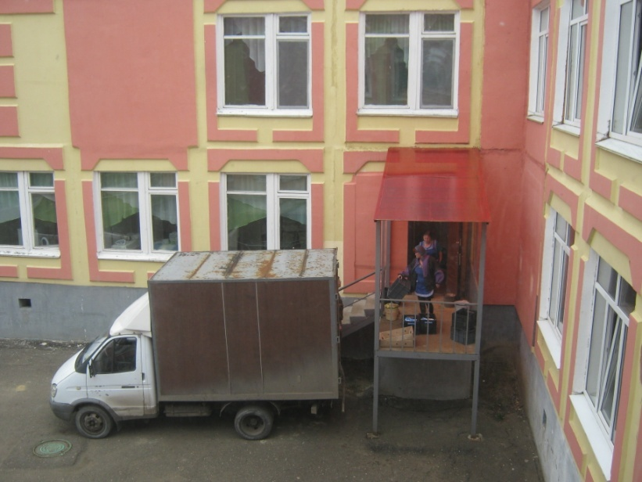
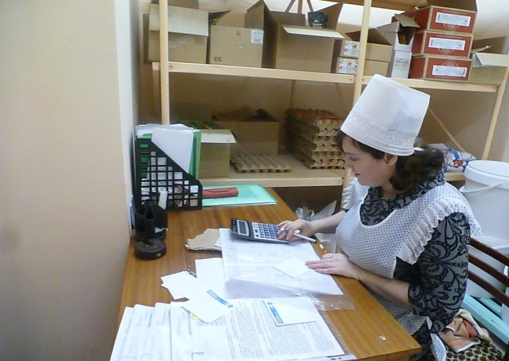
Поставка продуктов питания в ДОУ.
Поставка продуктов питания в ДОУ осуществляется на основании Договора между поставщиком и заказчиком.
Прием продуктов в ДОУ производит ответственное лицо (кладовщик или завхоз) в соответствии с требованиями СанПиН

Slide 10
В основу качественного сбалансированного питания заложено питание, отвечающее возрастным и физиологическим потребностям детского организма. Питание осуществляется на основе суточного набора продуктов питания детей в ДОУ (г, мл, на 1 ребенка/сутки) СанПиН 2.4.1.3049-13
Наименование пищевого продукта или группы пищевых продуктов | Количество продуктов в зависимости от возраста детей
 | в г, мл, брутто |  | в г, мл, нетто
 | 1 - 3 года | 3 - 7 лет | 1 - 3 года | 3 - 7 лет
Молоко и кисломолочные продукты с м.д.ж. не ниже 2,5% | 390 | 450 | 390 | 450
Творог, творожные изделия с м.д.ж. не менее 5% | 30 | 40 | 30 | 40
Сметана с м.д.ж. не более 15% | 9 | 11 | 9 | 11
Сыр твердый | 4,3 | 6,4 | 4 | 6
Мясо (бескостное/на кости) | 55/68 | 60,5/75 | 50 | 55
Птица (куры 1 кат. потр./цыплята- бройлеры 1 кат. потр./индейка 1 кат.потр.) | 23/23/22 | 27/27/26 | 20 | 24
Рыба (филе), в т.ч. филе слабо- или малосоленое | 34 | 39 | 32 | 37
Колбасные изделия | - | 7 | - | 6,9
Яйцо куриное столовое | 0,5 шт. | 0,6 шт. | 20 | 24
Картофель: с 01.09 по 31.10 | 160 | 187 | 120 | 140
с 31.10 по 31.12 | 172 | 200 | 120 | 140
с 31.12 по 28.02 | 185 | 215 | 120 | 140
с 29.02 по 01.09 | 200 | 234 | 120 | 140
Овощи, зелень | 256 | 325 | 205 | 260
Фрукты (плоды) свежие | 108 | 114 | 95 | 100
Фрукты (плоды) сухие | 9 | 11 | 9 | 11
Соки фруктовые (овощные) | 100 | 100 | 100 | 100
Напитки витаминизированные (готовый напиток) | - | 50 | - | 50
Хлеб ржаной (ржано-пшеничный) | 40 | 50 | 40 | 50
Хлеб пшеничный или хлеб зерновой | 60 | 80 | 60 | 80
Крупы (злаки), бобовые | 30 | 43 | 30 | 43
Макаронные изделия | 8 | 12 | 8 | 12
Мука пшеничная хлебопекарная | 25 | 29 | 25 | 29
Масло коровье сладкосливочное | 18 | 21 | 18 | 21
Масло растительное | 9 | 11 | 9 | 11
Кондитерские изделия | 7 | 20 | 7 | 20
Чай, включая фиточай | 0,5 | 0,6 | 0,5 | 0,6
Какао-порошок | 0,5 | 0,6 | 0,5 | 0,6
Кофейный напиток | 1,0 | 1,2 | 1,0 | 1,2
Сахар | 37 | 47 | 37 | 47
Дрожжи хлебопекарные | 0,4 | 0,5 | 0,4 | 0,5
Мука картофельная (крахмал) | 2 | 3 | 2 | 3
Соль пищевая поваренная | 4 | 6 | 4 | 6
Хим. состав (без учета т/о)
Белок, г |  |  | 59 | 73
Жир, г |  |  | 56 | 69
Углеводы, г |  |  | 215 | 275
Энергетическая ценность, ккал |  |  | 1560 | 1963

Slide 11
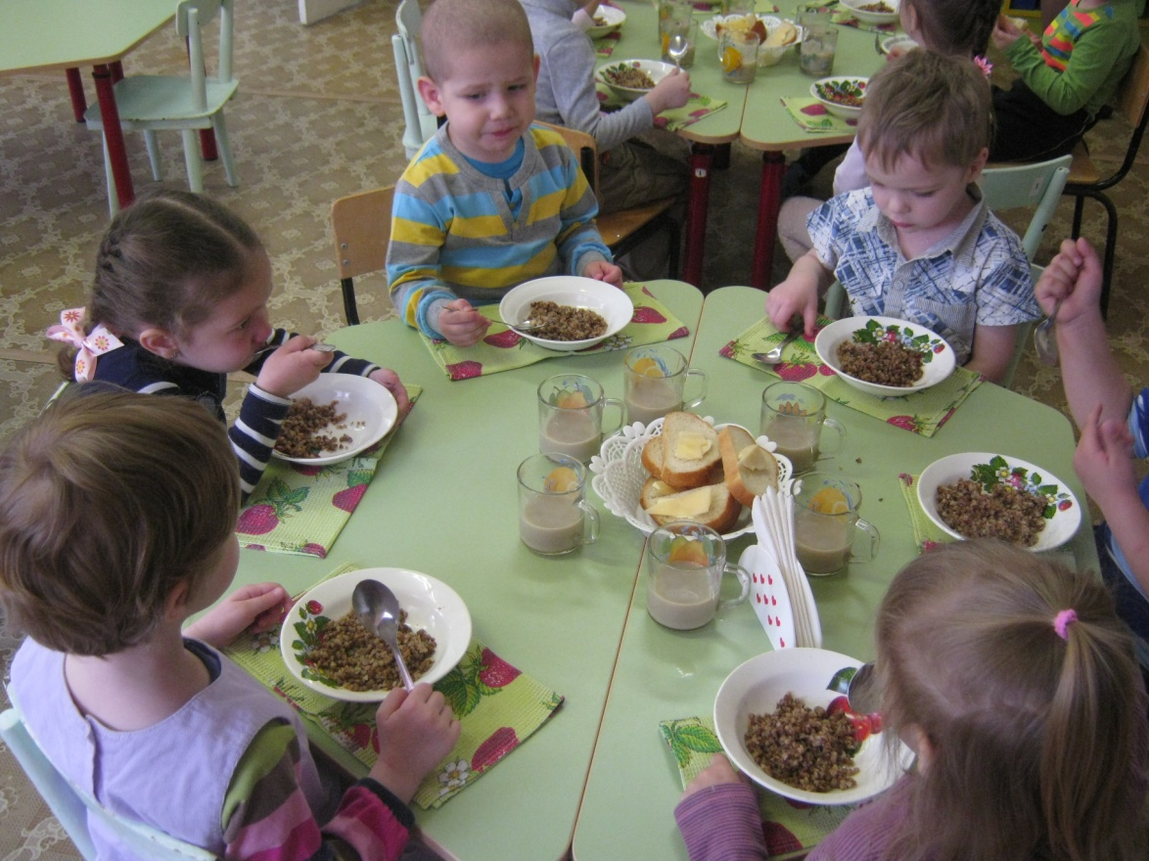
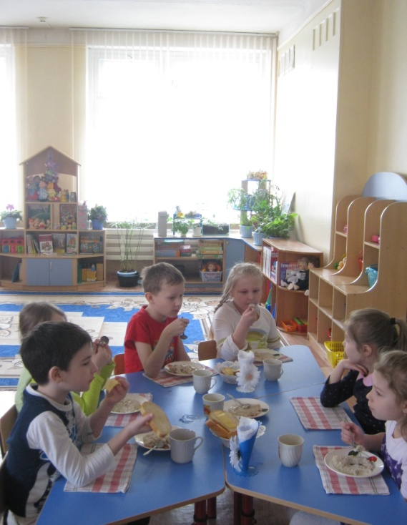
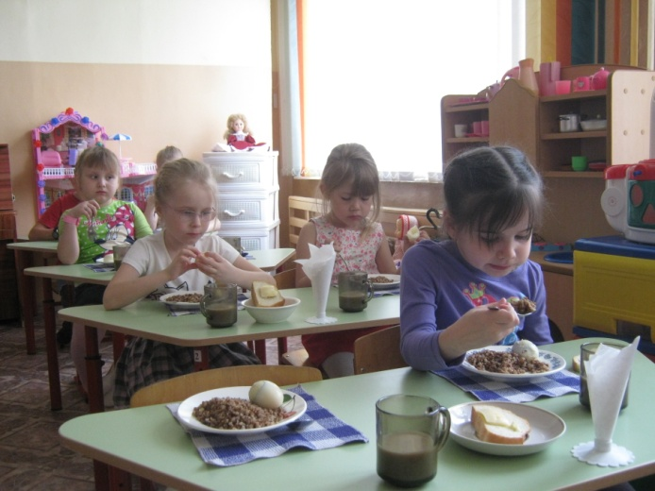
В детском саду питание организовано в групповых комнатах. Весь цикл приготовления блюд происходит на пищеблоке.

Slide 12
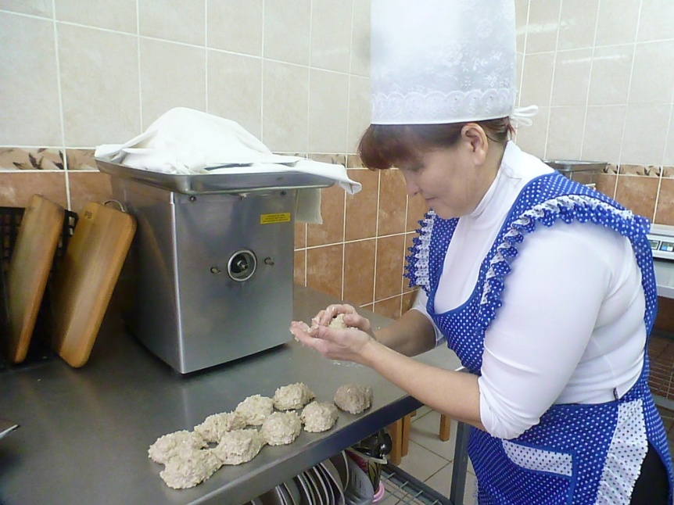
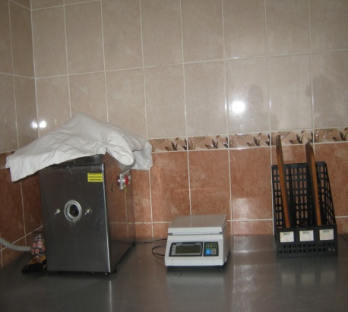
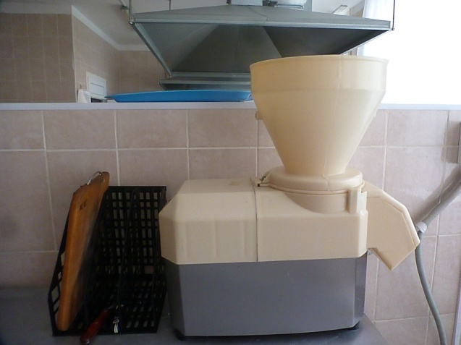
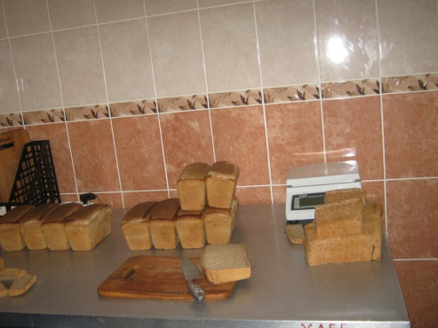
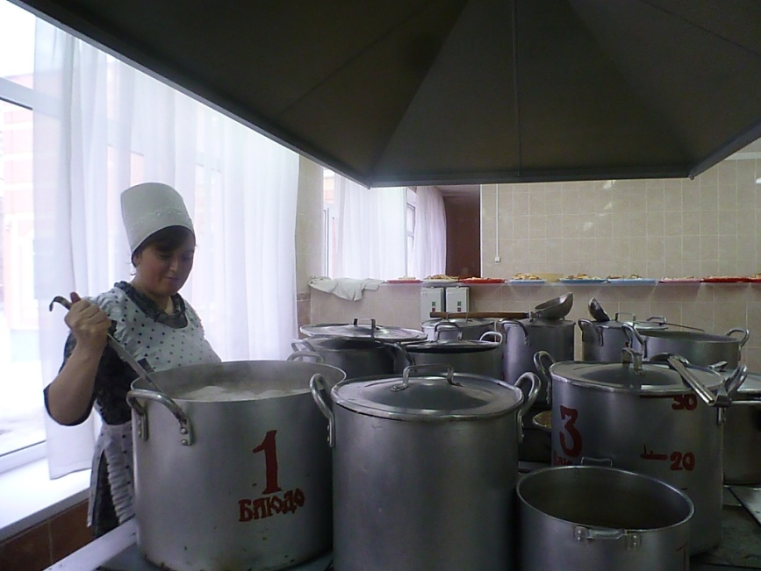
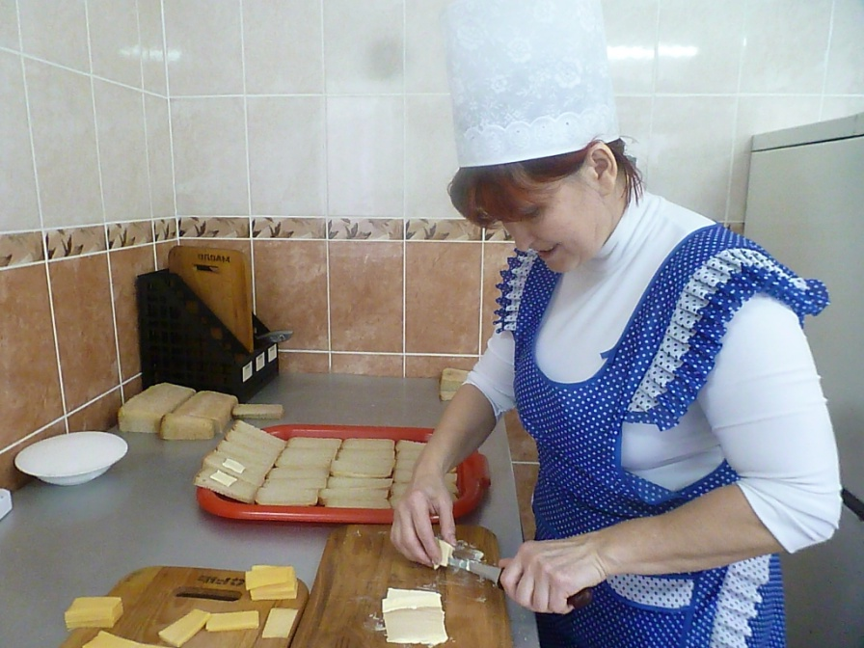
На пищеблоке имеется несколько цехов: мяса, рыбы; сырой продукции; готовой продукции;

Slide 13
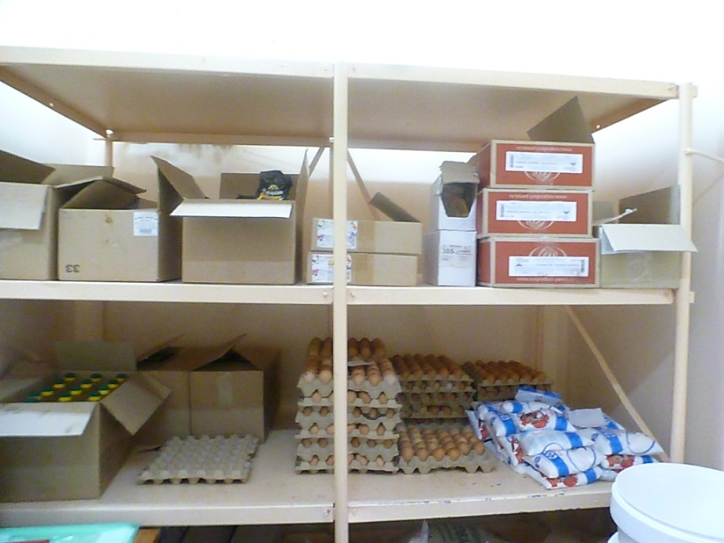
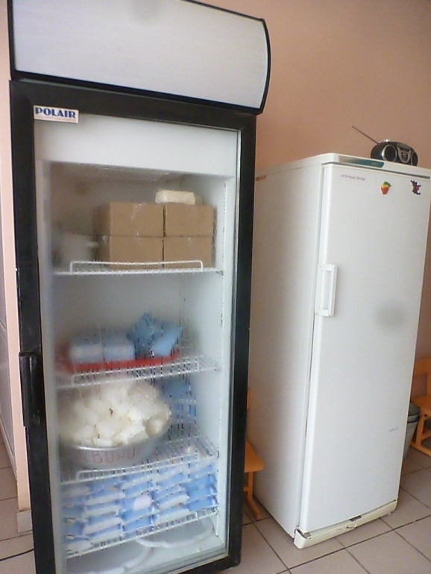
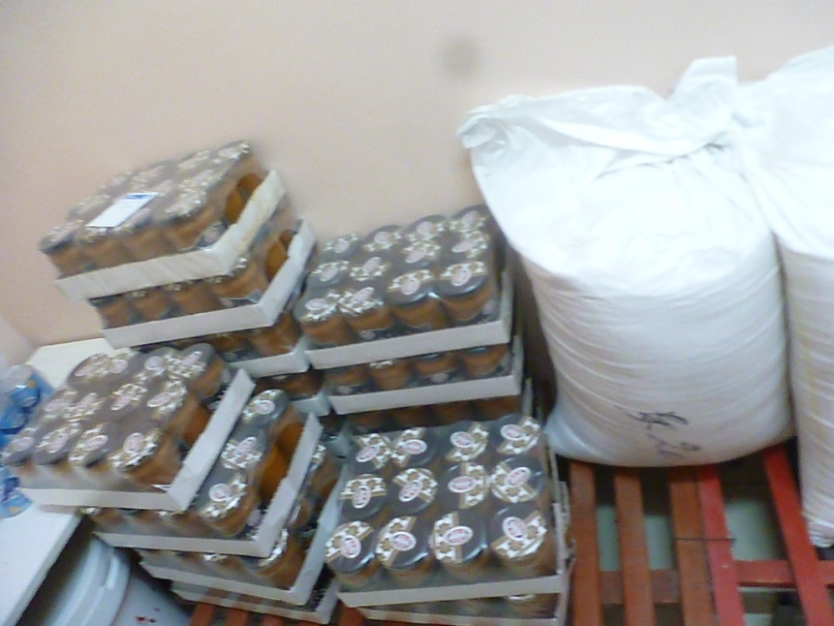
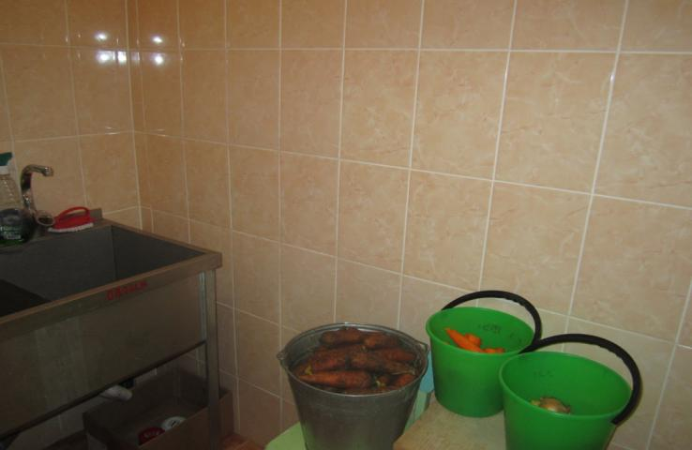
овощной цех ; кладовая для хранения продуктов;

Slide 14
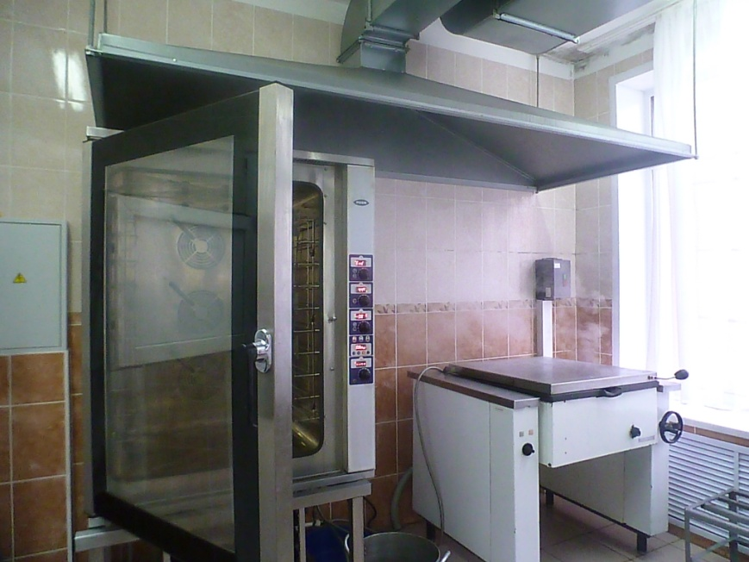
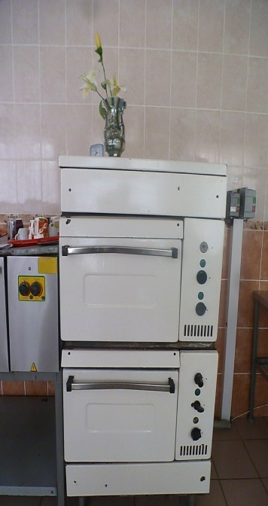
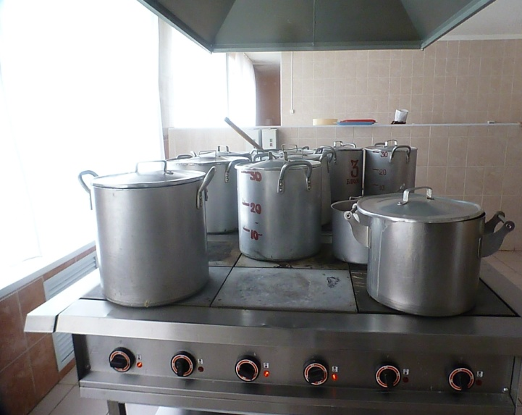
Материально-техническое оснащение пищеблока.
Пищеблок оснащен техническим оборудованием: холодильники бытовые, пароконвектомат, электроплиты, жарочные шкафы, электромясорубки, миксеры и другое оборудование необходимое для приготовления полезных и вкусных блюд.

Slide 15
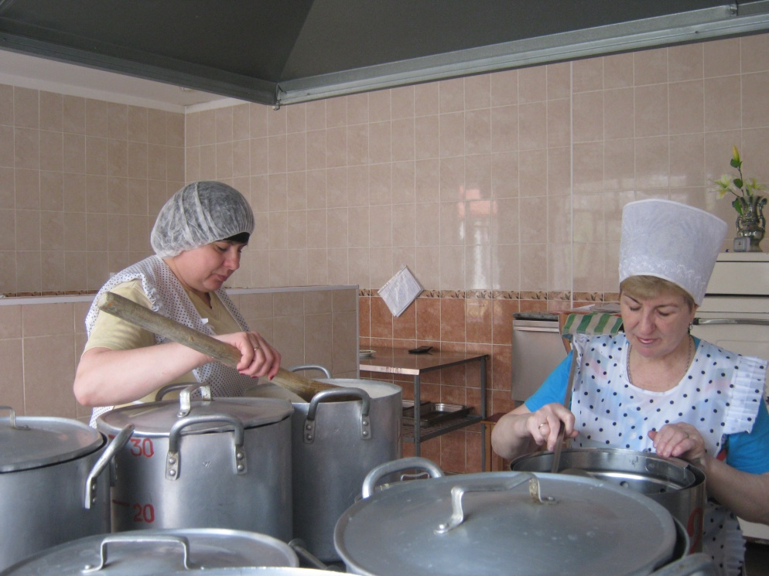
Все блюда готовятся поварами-профессионалами на кухне детского сада.

Slide 16
С каждого блюда берется проба и хранится в холодильнике .
Перед выдачей готовой продукции, выставляется контрольное блюдо.

Slide 17
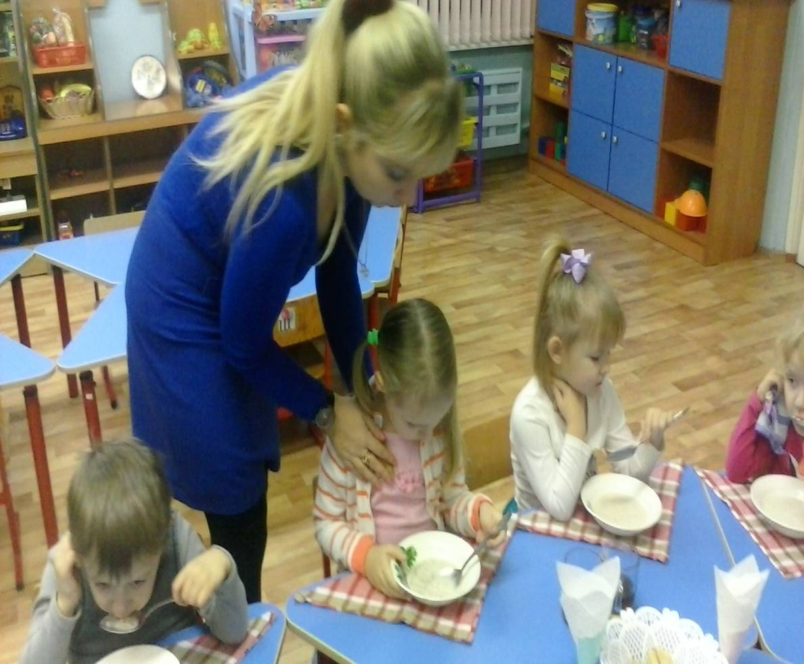
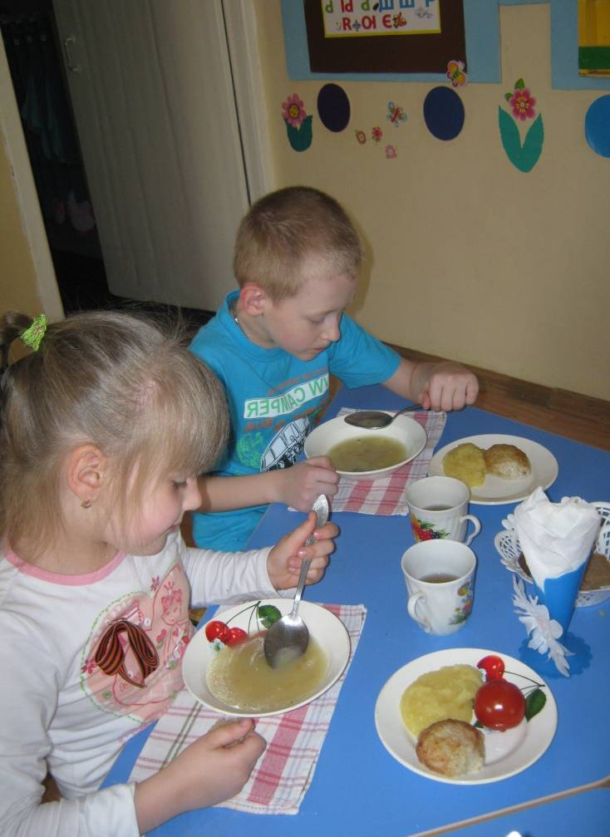
Организация питания детей в группах.
Работа по организации питания детей в группах осуществляется под руководством воспитателя и заключается в: создании безопасных условий при подготовке и во время приема пищи; формировании культурно-гигиенических навыков во время приема пищи детьми.

Slide 18
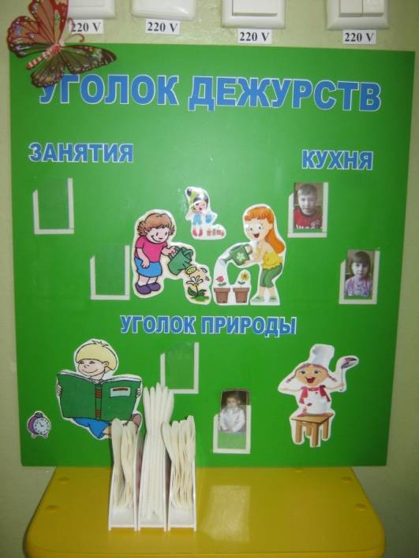
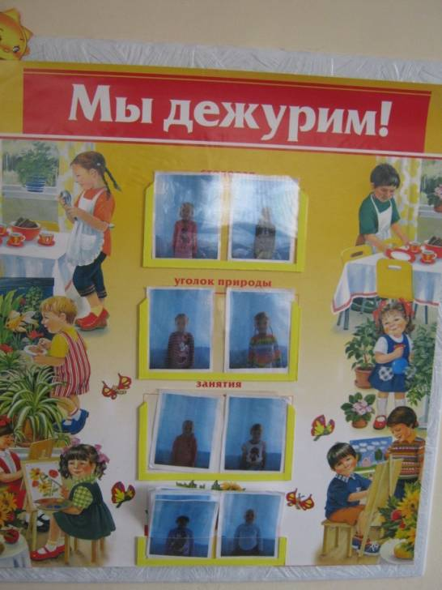
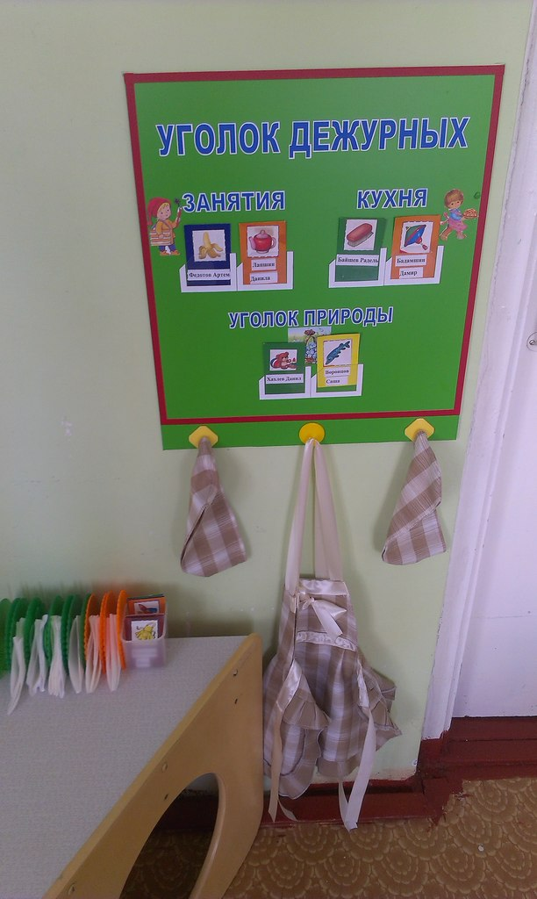
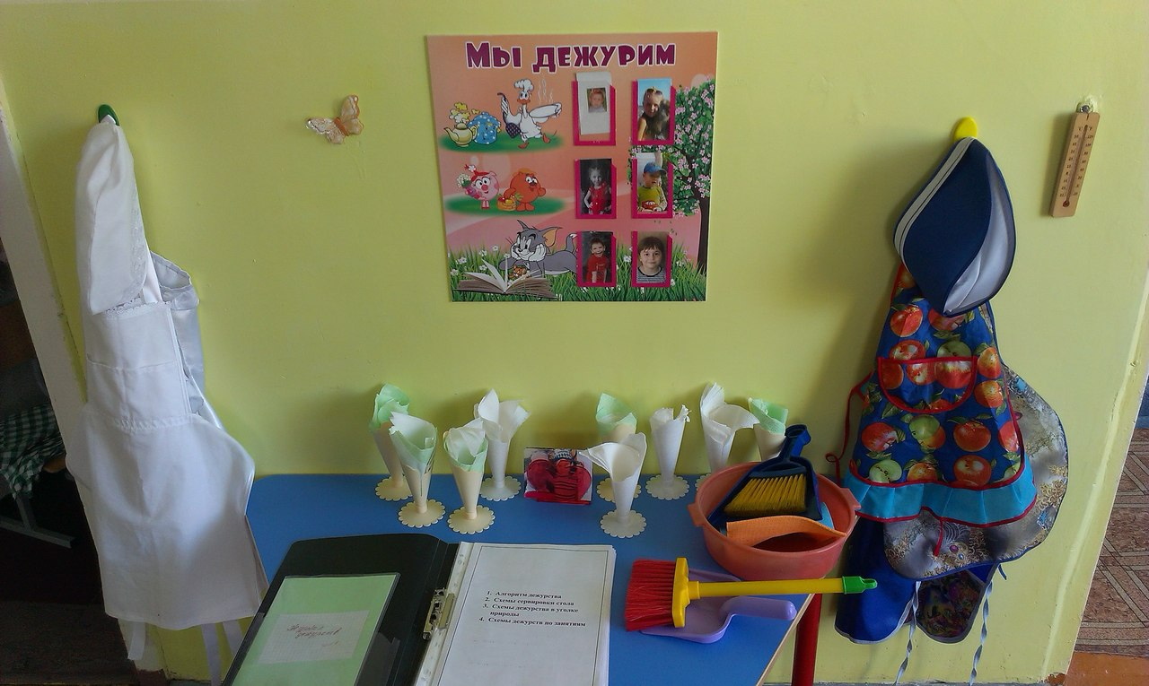
Уголки дежурных в группах детского сада.

Slide 19
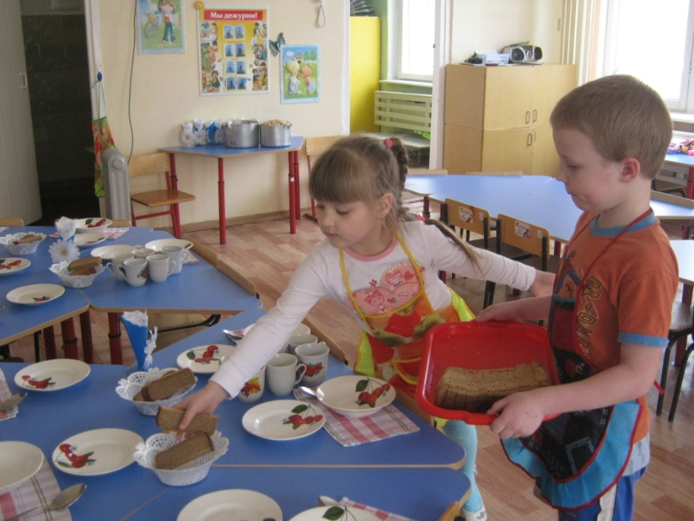
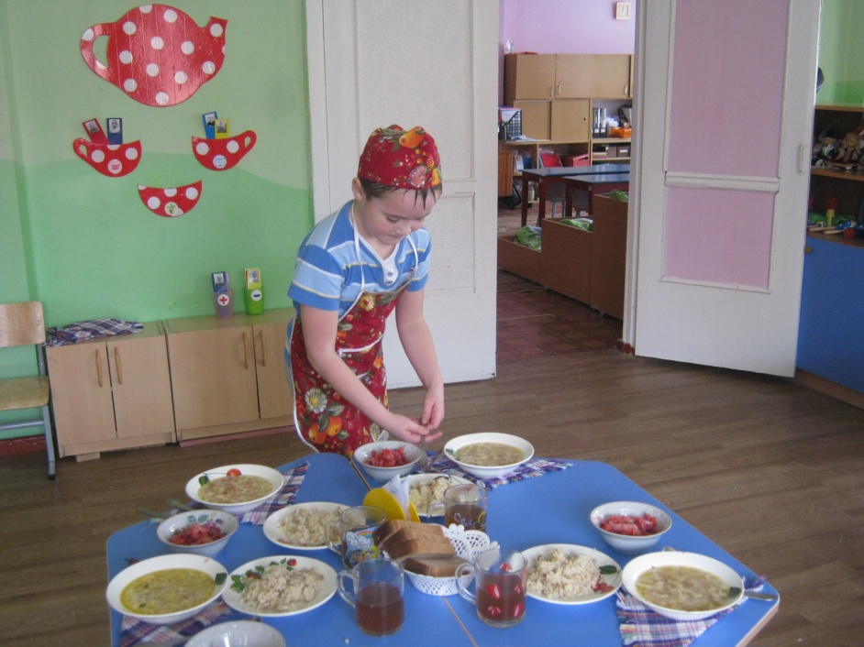
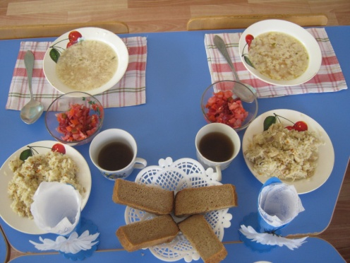
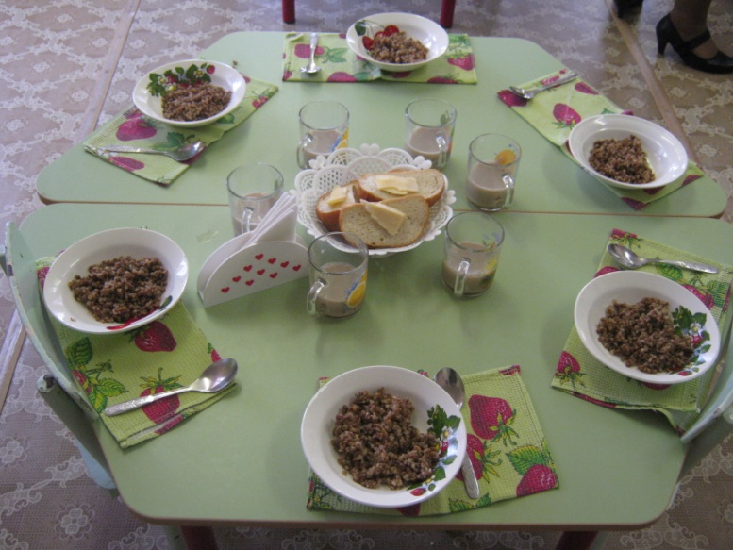
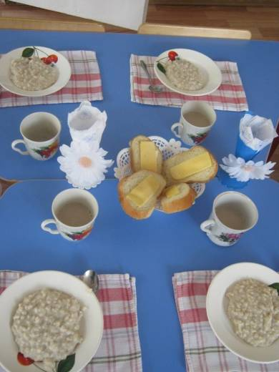
К сервировке столов привлекаются дети с 3 лет. С целью формирования трудовых навыков и воспитания самостоятельности во время дежурства по столовой.

Slide 20
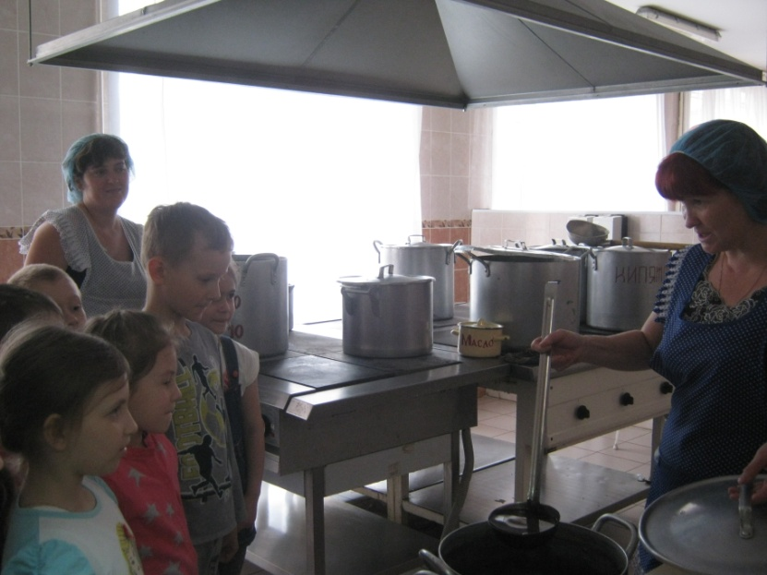
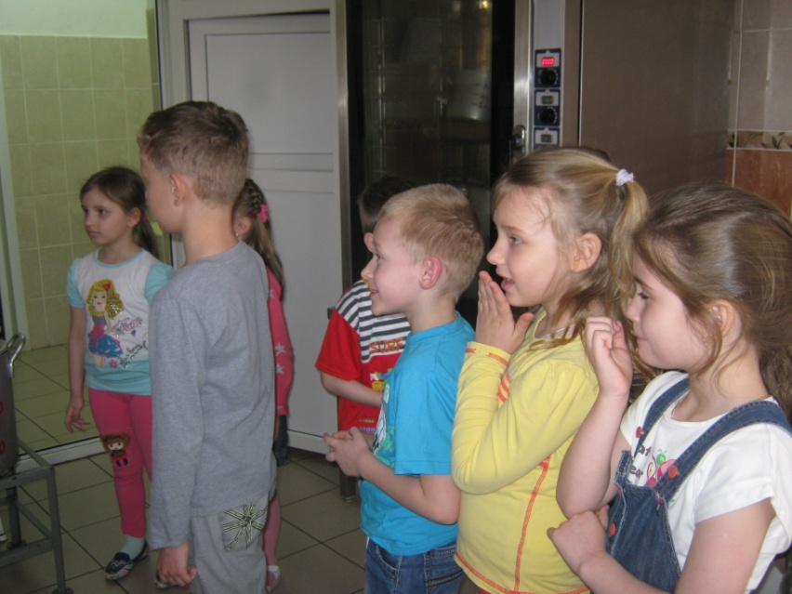
Проводятся экскурсии на кухню для того, чтобы дети видели сколько нужно вложить труда, чтобы блюдо получилось вкусным и полезным.

Slide 21
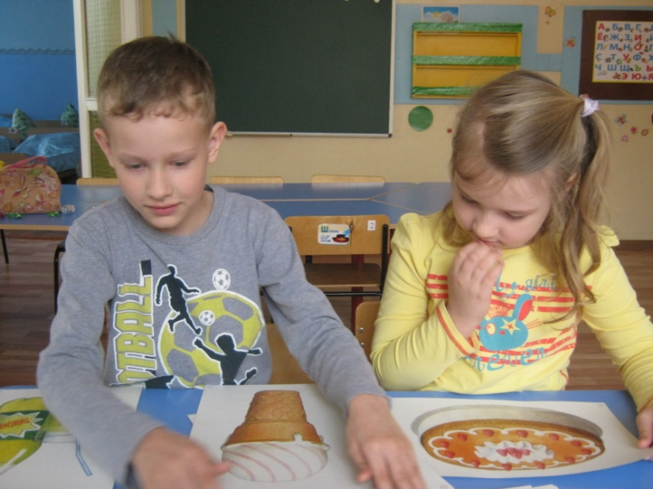
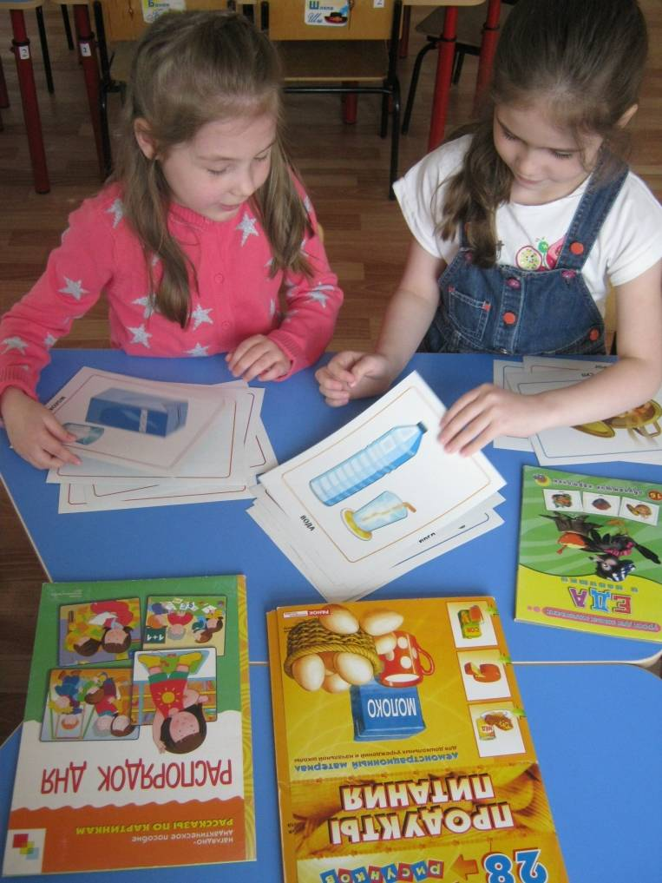
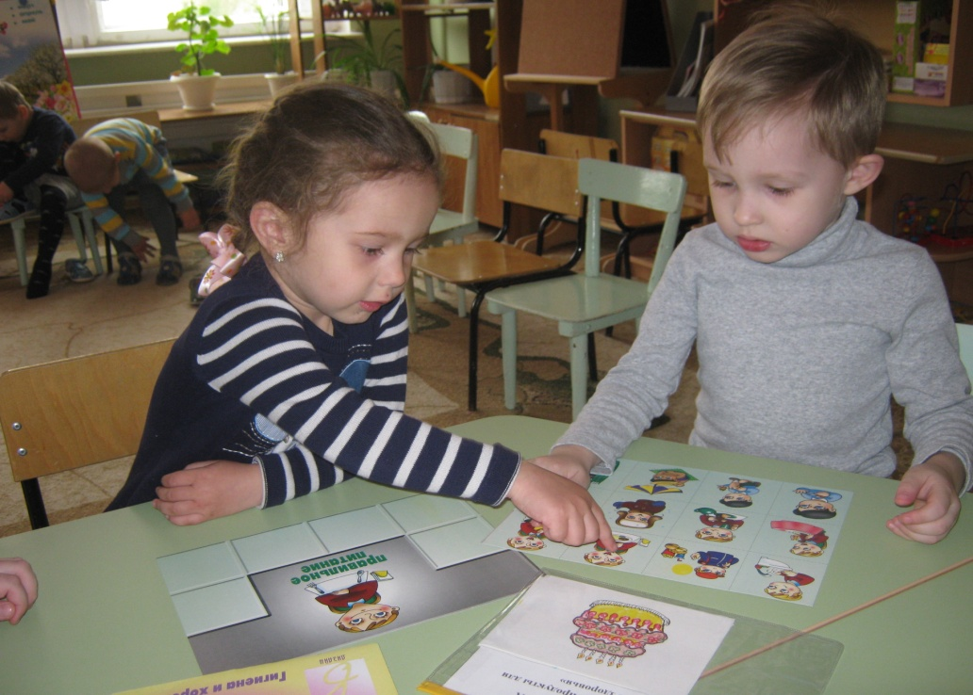
В группах создана развивающая среда, которая способствует воспитанию здорового образа жизни, развивает у детей потребность заботиться о своем здоровье, правильно питаться

Slide 22
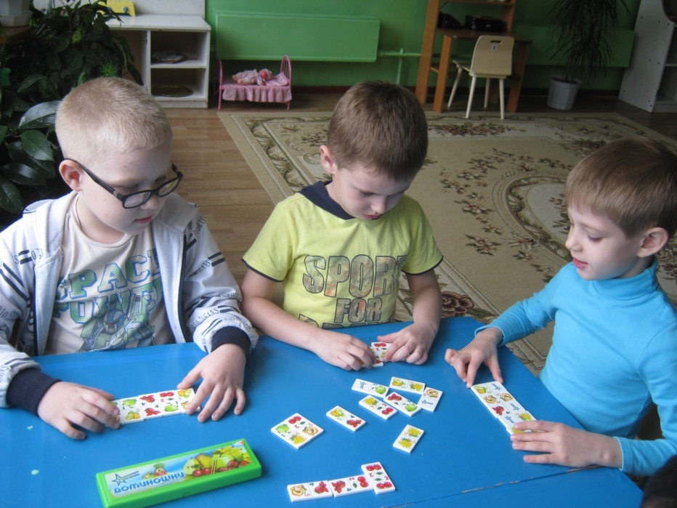
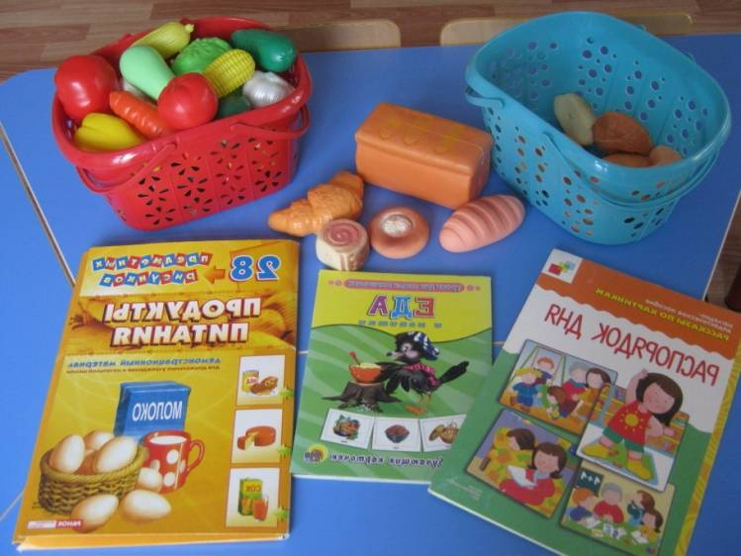
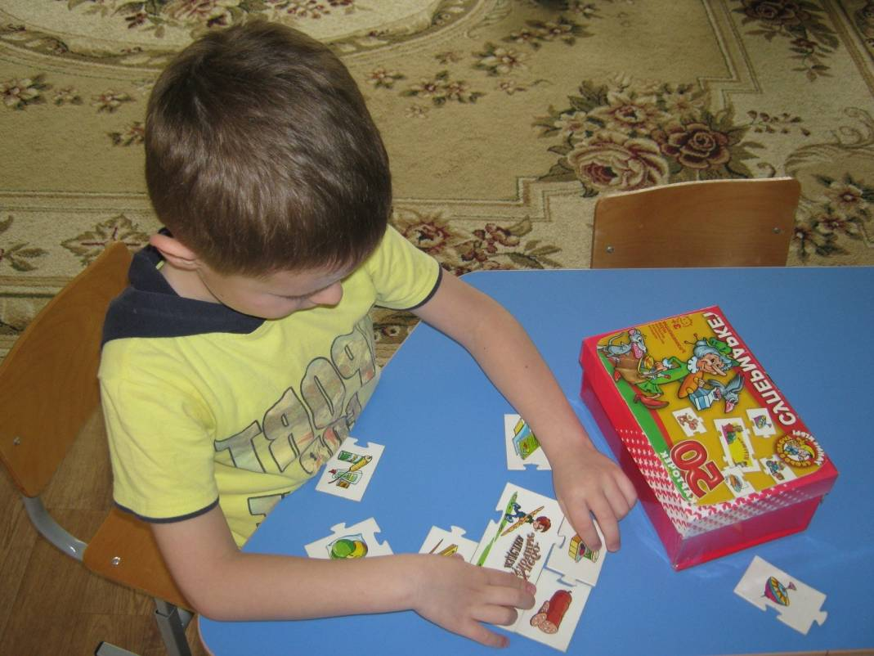
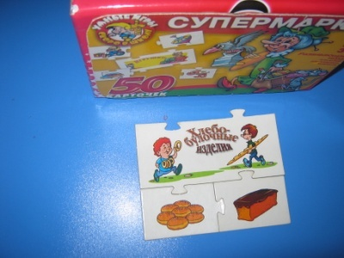
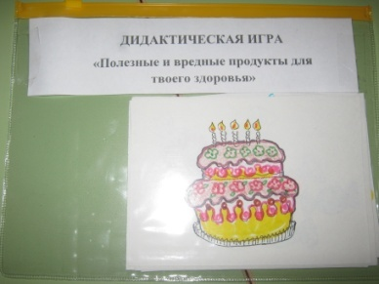
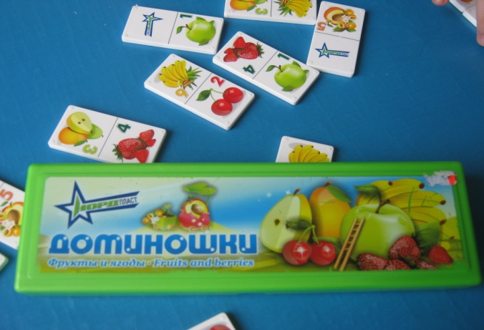

Slide 23
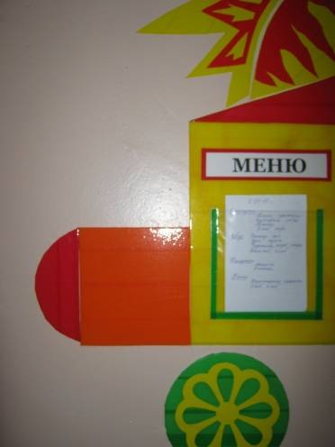
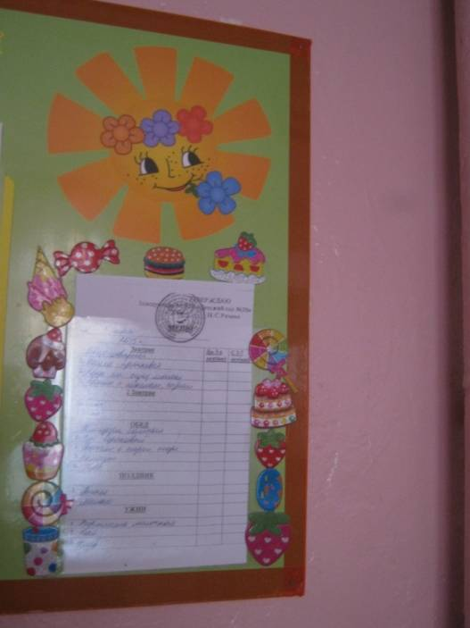
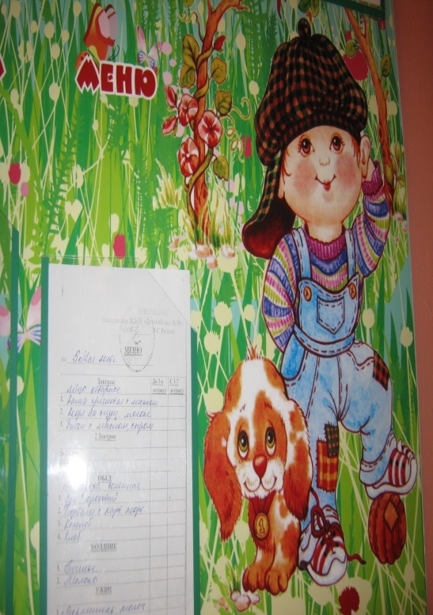
Информация по питанию детей для родителей.
Организация питания детей в дошкольном учреждении должна сочетаться с правильным питанием ребенка в семье. Для этого необходима четкая преемственность между ними. Мы стремимся к тому, чтобы питание вне детского сада дополняло рацион, получаемый в организованном коллективе. С этой целью в МДОУ родителям систематически предоставляются сведения о продуктах и блюдах, которые ребенок получил в течение дня.

Slide 24
В каждой возрастной группе вниманию родителей представлены серии консультаций, тематические папоки-передвижки, буклеты с советами по организации правильного питания детей.

Slide 25
О правильном питании
Очень важно знать
И режим питания
Строго соблюдать!
Пусть все детки растут
Здоровыми и крепкими!
СПАСИБО ЗА ВНИМАНИЕ.

